Slide 1
SLET DENNE SIDE
Denne powerpoint er lavet som skabelon til brug for DNs Aktive i regi af projekt Naturkommuner.
Tag oplægget med til møde med borgmesteren, Teknik og Miljøudvalget, Grønt Råd eller en anden sammenhæng, hvor I ønsker at fremme ideen overfor jeres politikkere om, at kommunen skal have en naturpolitik.
Ret præsentationen til så den passer til lejligheden og indeholder oplysninger der er relevante for jeres kommune. Fx om antallet af rødlistede arter, Naturkapitalindekset – undersøgelser af hvor mange brugere/turister, der er af natur- eller nationalparker - eller hvad I mener, vil passe bedst.

Slide 2
[KOMMUNENAVN/AFDELING/ NAVNE ETC]

Slide 3
VORES KOMMUNE HAR GAVN AF EN POLITIK FOR NATUR OG BIODIVERSITET, FORDI…

Slide 4
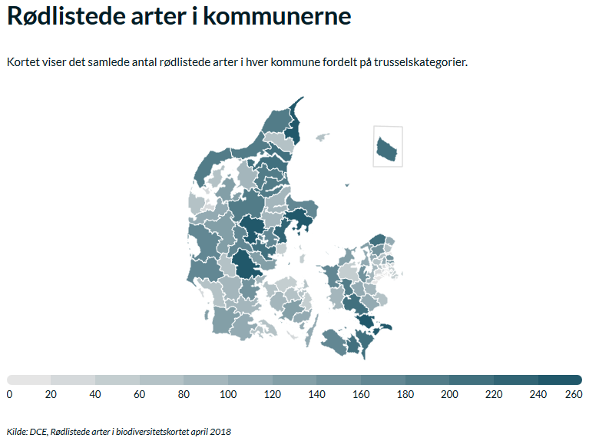
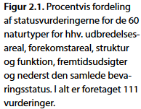
NATUREN ER UNDER PRES
95 % af levestederne er i ugunstig bevaringsstatus
Det er de også om 12 år (målt fra 2014) – selv om de planlagte indsatser gennemføres!
I alt 4.439 plante- og dyrearter i Danmark er rødlistede
379 arter er kritisk truet og 341 arter er forsvundet fra Danmark
Danmark står til at miste over halvdelen af dagsommerfuglearterne
Arterne er truede fordi deres levesteder ændres eller forsvinder – typisk som følge af ændret arealanvendelse.

Slide 5
SÅDAN LIGGER LANDET I VORES KOMMUNE
SLET DENNE TEKST OG INDSÆT HER GRAFIK ELLER FOTOS SOM ILLUSTRERER POINTERNE FRA TEKSTEN TIL VENSTRE.
I FINDER DE RELEVANTE OPLYSNINGER I KOMMUNENS NATURKVALITETSPLAN, HVIS SÅDAN EN FINDES, PÅ KORTET OVER RØDLISTEDE ARTER I KOMMUNEN PÅ WWW.DN.DK ELLER I NATURKAPITALINDEKSET FOR KOMMUNEN PÅ WWW.BIODIVERSITET.NU
x % af levestederne er i ugunstig bevaringsstatus
I alt x plante- og dyrearter i x Kommune rødlistede
x arter er kritisk truet og x arter er forsvundet fra x Kommune
Kommunen står til at miste x % af y art
Arterne er truede fordi deres levesteder ændres eller forsvinder – typisk som følge af ændret arealanvendelse.
…
Notes:
Kilder:

Slide 6
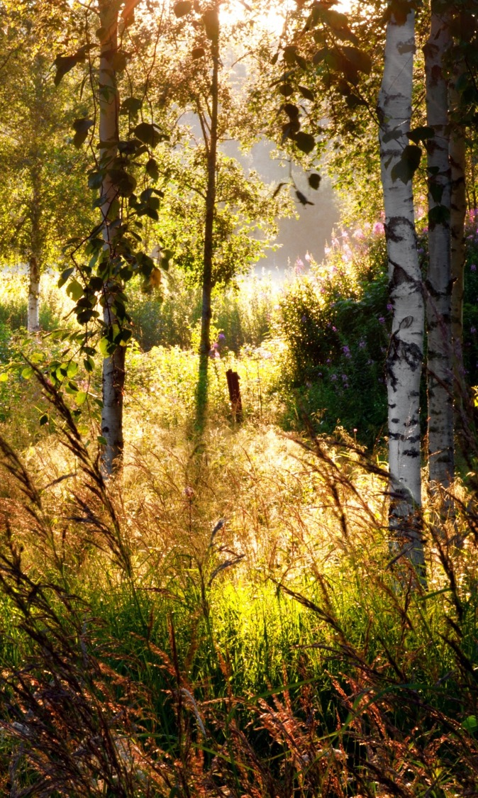
EN NATURPOLTIK SKABER VÆRDI – IKKE KUN FOR NATUREN
Omkostningseffektiv brug af kommunens ressourcer – mest mulig natur(kvalitet) for pengene
Styrket lokal stolthed og identitet - en force for kommunen, lokalsamfundet og erhvervslivet
”Det bedste ved at have fået en naturpolitik i kommunen er, at vi nu arbejder mod nogle fælles mål og kan foretage fornuftige prioriteringer og på den måde udnytte de ressourcer, vi har til rådighed, bedst muligt”
Søren Smalbro
Formand for Teknik- og Miljøudvalget, Hjørring Kommune
Grønt fokus –at være blandt de kommuner der tager særligt ansvar
Fælles retning, fælles indsats – at få en forventningsafstemning blandt alle aktører om kommunens prioriteter på naturområdet
Borgerne ønsker- mere natur og bedre beskyttelse

Slide 7
Natur, miljø og klima på en 2. plads på borgernes ønskeliste til, hvad deres kommunalpolitikere skal fokusere på (KV ‘21)
BEKYMREDE BORGERE
GENERATIONSKONTRAKTEN
FYSISK & MENTAL SUNDHED
TRIVSEL OG LÆRING
TURISME & ERHVERVSLIVET
FRIHED OG FRILUFTSLIV
NATURNÆRHED
75 % af de adspurgte danskere er bekymrede over tabet af truede dyr og planter, 69 % mener, at der bør gøres mere for at bevare og beskytte truede dyrearter i Danmark.
72 % af de adspurgte borgere angav ’nærhed til naturen’ som den vigtigste årsag til valg af bolig - før nærhed til beskæftigelse, transport, institutioner og byliv
Kyst- og naturturisme står for
72 % af alle overnatninger i Danmark
69 % af turisterne angav ophold og oplevelser i naturen som hovedårsag til at vælge Danmark som feriedestination
Notes:
Kilder: (Norstat for Altinget, 2017) – (Epinion for Danmarks Naturfredningsforening, 2021) - (Epinion for Realkreditrådet, 2016 ) – (Visit Denmark, 2011) - (Videncenter for Kystturisme, 2013)

Slide 8
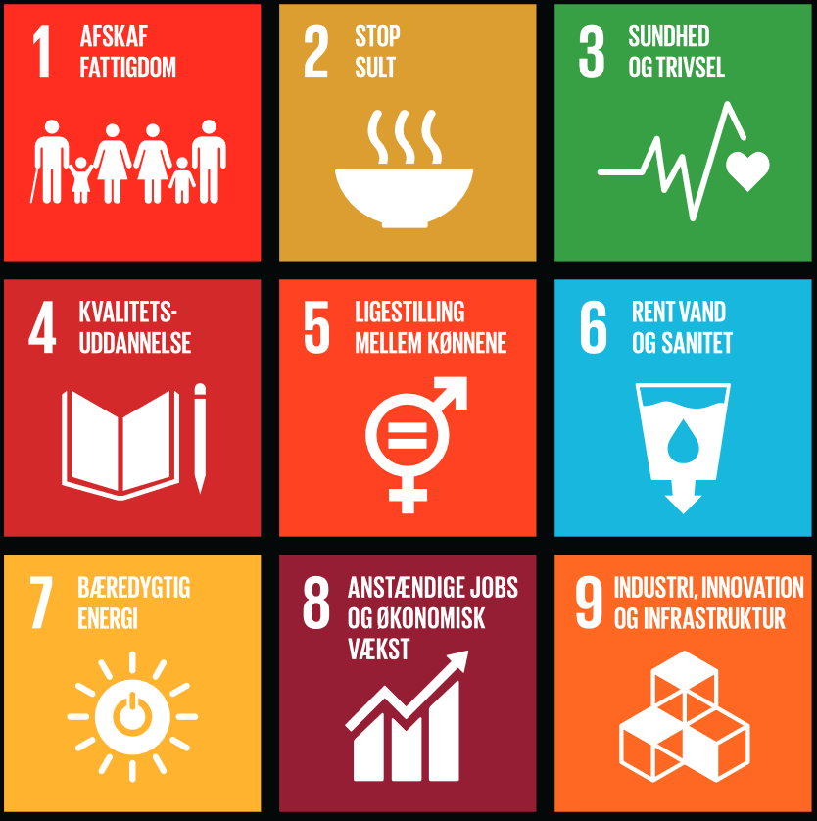
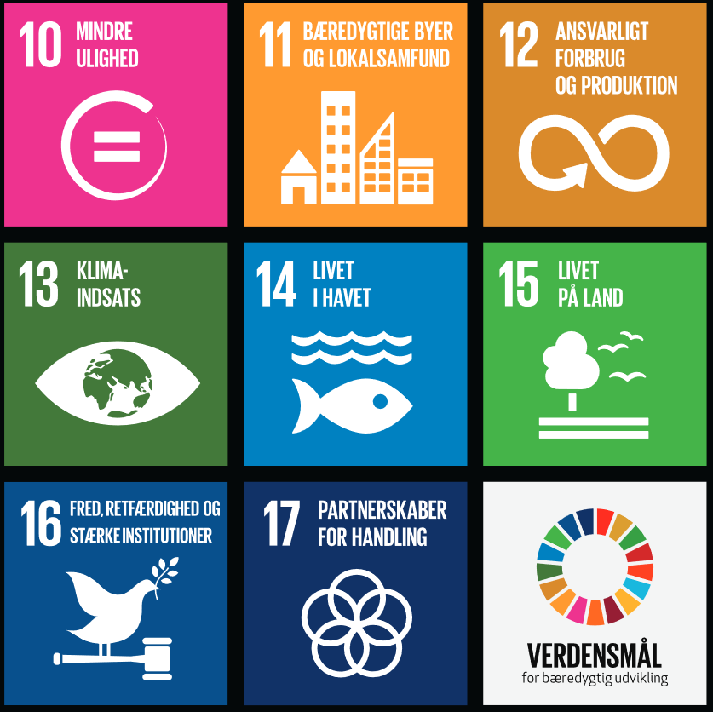
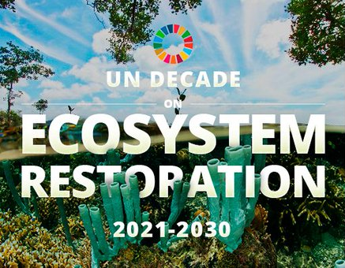
INTERNATIONALE FORPLIGTELSER & MÅLSÆTNINGER
VI KAN BIDRAGE TIL FN’s VERDENSMÅL
At udarbejde og gennemføre en politik for natur og biodiversitet i kommunen, kan give et væsentligt bidrag til udmøntning af FN’s verdensmål.
OG TIL BIODIVERSITETSKONVENTIONENs GLOBALE MÅLSÆTNINGER
Nationalt har vi forpligtet os til at standse tilbagegangen i biodiversitet inden 2020 – det nåede vi ikke – ambitionerne må skrues op frem mod 2030
En rig og robust natur giver os økosystemtjenester, som leverer fødevarer til mennesker og husdyr, rent vand, frisk luft, energi, materiale til produktion, byggeri, medicin og kosmetik.
Derfor er en rig og robust natur afgørende for at nå mange af FN’s Verdensmål.

Slide 9
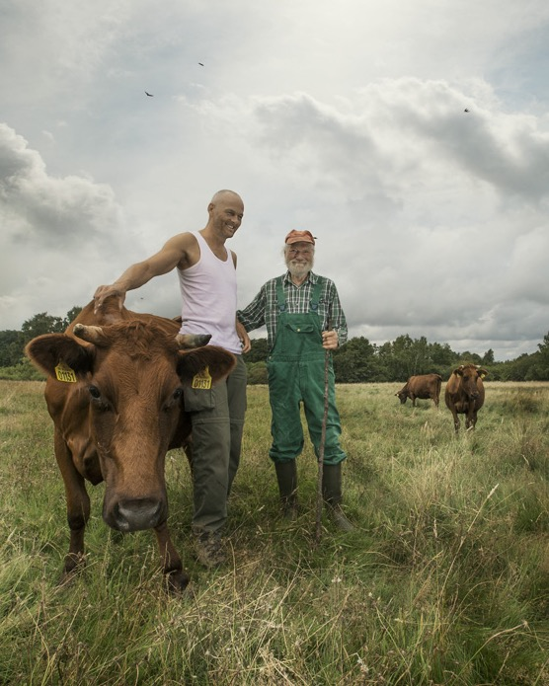
VI KAN NÅ LANGT - SAMMEN!
Naturen mangler plads og penge;
- Hvad kan vi sammen gøre for at styrke naturen og fremme biodiversitet i vores kommune?
DN KOMMER MED:
Kommunernes naturopgaver – et juridisk overblik
Kommunale naturpolitikker – et inspirationskatalog
Virkemiddelkatalog for natur, DCE
DE 10 SPØRGSMÅL - til kommunens naturforvaltning
Mulighed for at søge penge til formidling og konkrete naturprojekter via Grønt Guld pulje og DNs projektpulje

Slide 10
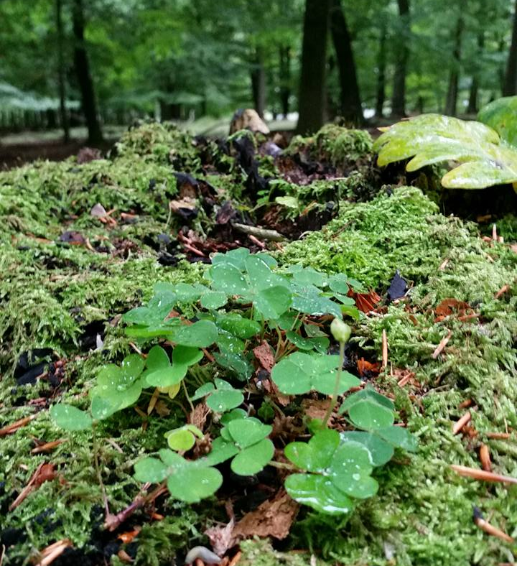
DN’s FORSLAG:
INDSÆT JERES IDEER TIL INDHOLD OG/ELLER PROCES HER:
X
Y
Z

